Slide 1
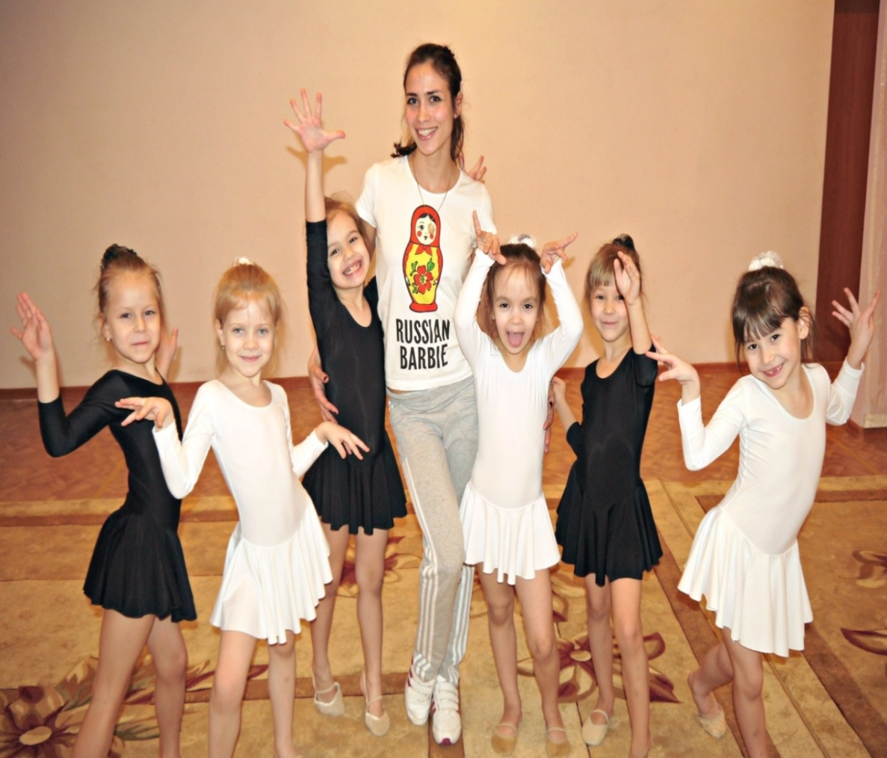
Развитие детского спорта- художественной гимнастики
Художественная гимнастика для девочек самый подходящий вид спорта для физического и эстетического развития. Гимнастика у воспитанниц воспитывает эмоциональную восприимчивость к музыке и непосредственное воплощение ее в движении.
Развитие гибкости, координации, музыкальности, наряду с развитием силы и выносливости, формирование красивой фигуры - все это делает художественную гимнастику для детей очень привлекательной при выборе вида спорта.

Slide 2
Красивой осанки
Художественная гимнастика способствует
Пластики, грации, гибкости
Эстетическому воспитанию
Психологически раскрепощаться
Чувству ритма и артистичности

Slide 3
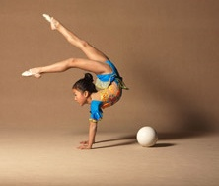
Художественная гимнастика по праву считается одним из самых зрелищных видов спорта. В процессе занятий формируются жизненно важные двигательные умения и навыки (прикладные и спортивные), приобретаются специальные знания, воспитываются моральные и волевые качества.
Художественная гимнастика вид спорта, - это женские соревнования в выполнении под музыку комбинаций из различных пластичных и динамичных гимнастических и танцевальных упражнений с предметом (лентой, мячом, обручем, скакалкой, булавами) и без него. Современная программа международных соревнований включает многоборье и групповое упражнение с предметом. Победители определяются в многоборье, в отдельных видах и групповом упражнении.
Художественная гимнастика учит соблюдать правила эстетического поведения, формирует понятия о красоте тела, воспитывает вкус, музыкальность.

Slide 4
Оздоровительные задачи :
Направлены на правильное формирование и укрепление разных группы мышц , опорно-двигательного аппарата (крупные, средние, мелкие).
Образовательные задачи :
Воспитательные задачи :
Направлены на формирование коллективизма, дисциплинированности; воспитание
моральных качеств: смелости, решительности, целеустремленности, на­стойчивости, упорства, выдержки, ориентировки, инициативности.
Совершенствование дыхательного аппарат, осуществляя контроль за правильным дыханием во время движений.
воспитанию силы, гибкости, выносливости, скорости, ловкости, координации и выразительности движений.
Направлены на способствования всестороннему гармоническому физическому развитию

Slide 5
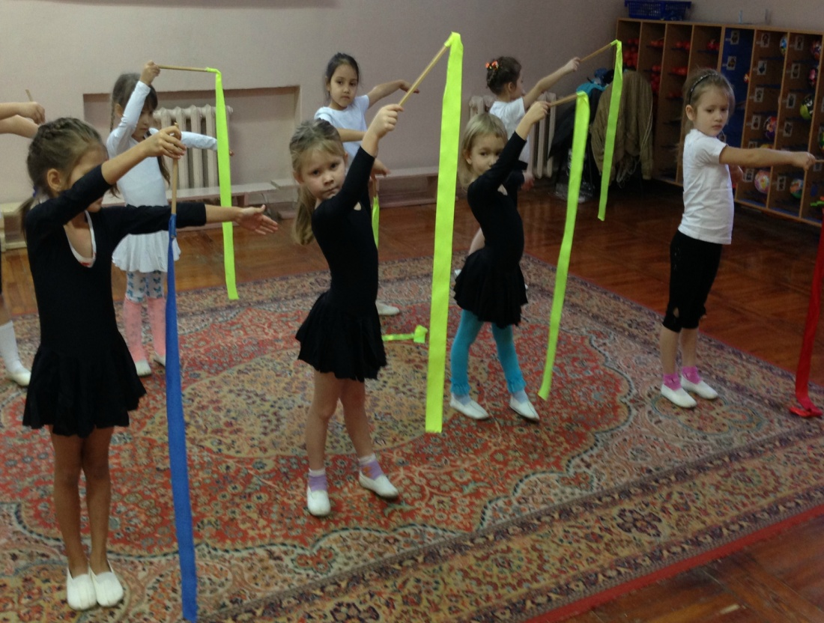
Обучение детей элементам художественной гимнастики
Обучение художественной гимнастике – это прежде всего педагогический процесс. Он требует плановой и методически правильной организации занятий, которые делятся на три блока. Каждый блок имеет свои задачи. Поэтому состав упражнений и порядок их выполнения тоже разный.

Slide 6
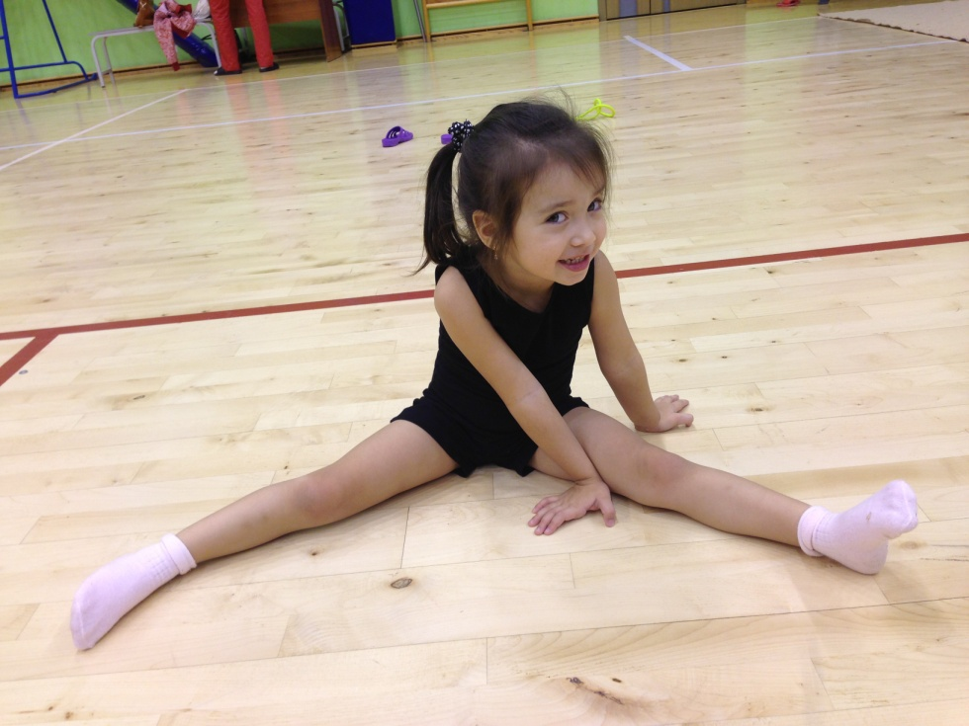
1 БЛОК – ПОДГОТОВИТЕЛЬНЫЙ
Прежде чем заставить активно работать мышцы и связки детей, их надо к этому подготовить. Это значит, что до приседаний, наклонов, растягиваний и других упражнений необходимо слегка разогреться.

Slide 7
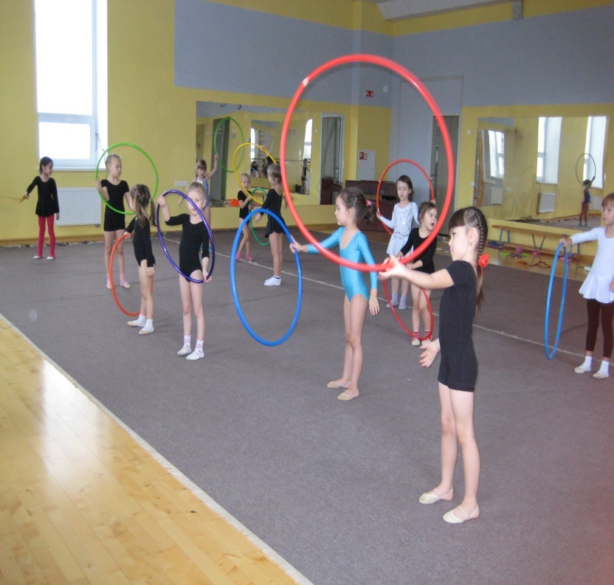
2 БЛОК- ОСНОВНОЙ
В него включаем упражнения, которые обеспечивают разностороннюю физическую подготовку и помогают освоить элементы художественной гимнастики.
Приучаем детей перед выполнением движений под музыку правильно занимать исходное положение, соблюдать координацию движений рук и ног, следить за осанкой. Добиваемся от детей не просто освоения движения, а качественного, выразительного его исполнения. Конечно, это сложная задача, но вполне осуществимая, т.к. в своей работе с детьми учитываем следующие принципы: систематичность, постепенность, последовательность.

Slide 8
3 блок – заключительный
Таким образом, самостоятельность, уверенность в себе и чувство удовлетворения достигнутыми результатами в процессе деятельности, являются хорошим стимулом для дальнейшего развития талантливых детей.
Переход от активных движений к малоподвижной деятельности, следует делать постепенно.
Поэтому, завершая занятие, выполняем 2-3 более легких упражнения. Они успокаивают возбуждение сердца и дают отдых мышцам.
Плавные движения руками, спокойная ходьба, упражнения на осанку, расслабление различных групп мышц помогают привести организм детей в нормальное состояние и переключиться на другие виды деятельности.

Slide 9
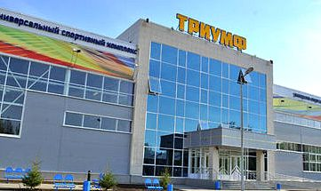
Универсальный спортивный комплекс триумф

Slide 10
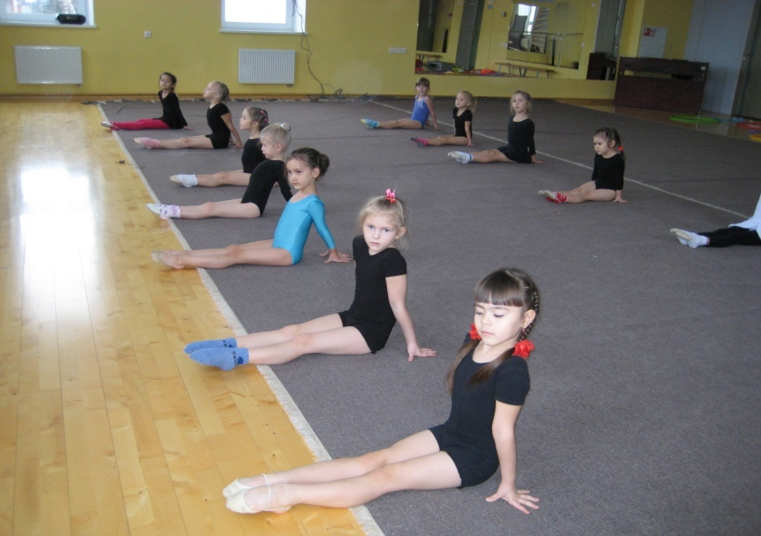
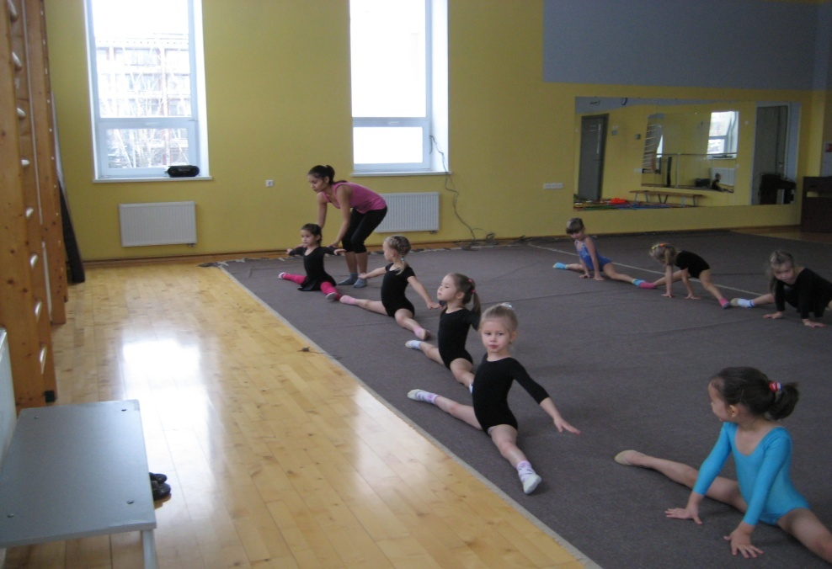
Наши воспитанницы ходят на художественную гимнастику в спортивный комплекс триумф

Slide 11
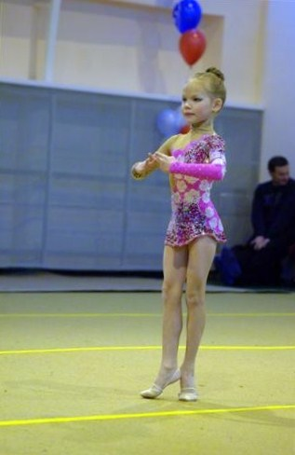
Формы работы между ДОУ и спортивной школой
Выступление нашей воспитанницы Гавриловой Виктории соревнованиях. Первенство России г. Тюмень
Тренер – Курская Ирина Владимировна

Slide 12
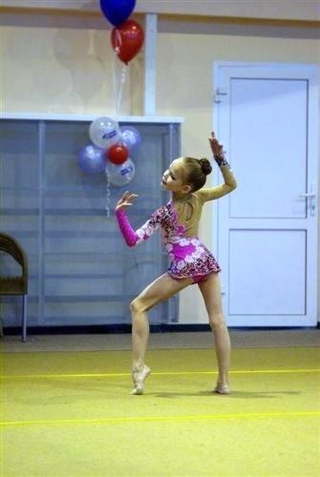
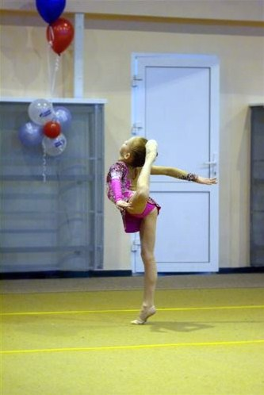
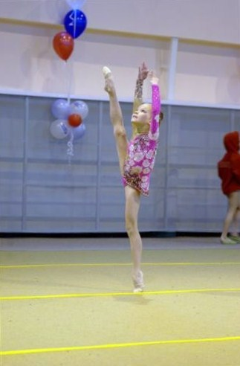
Первенство РОСсИИ г. Тюмень
Гаврилова Виктория

Slide 13
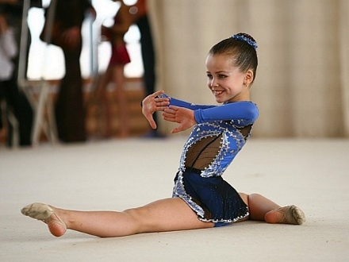
СПАСИБО ЗА ВНИМАНИЕ

